Slide 1

캡스톤디자인2
2017103958 김건희
ⓒSaebyeol Yu. Saebyeol’s PowerPoint
Notes:
안녕하세요. 이번 최종 발표를 맡게 된 김건희입니다.

Slide 2
목차
a table of contents
1
주제
2
서론
3
관련 연구
4
연구 목적 및 연구 방법
5
결론 및 향후연구
ⓒSaebyeol Yu. Saebyeol’s PowerPoint
Notes:
목차는 다음과 같이 구성되어 있습니다.

Slide 3

Part 1
주제
Graph Centrality를 이용한 음원차트에 따른
프로듀서와 아티스트의 영향력 분석 및 신곡 추천
ⓒSaebyeol Yu. Saebyeol’s PowerPoint
Notes:
먼저 프로젝트의 주제는 Graph Centrality를 이용한 음원차트에 따른 프로듀서와 아티스트의 영향력 분석 및 신곡 추천 입니다.

Slide 4

Part 2
서론
ⓒSaebyeol Yu. Saebyeol’s PowerPoint
Notes:
다음으로 서론입니다.

Slide 5
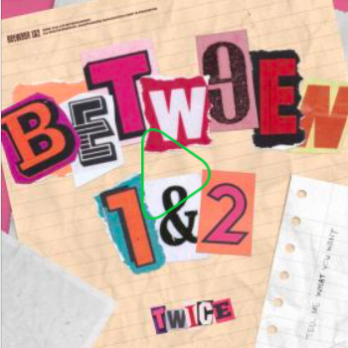
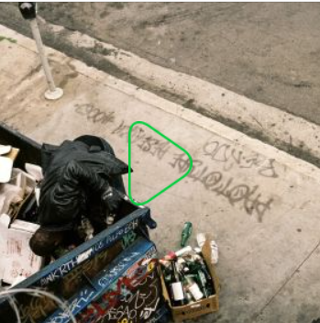
2
서론
인지도
>
트와이스
김승민
Notes:
사람들에게 트와이스는 상대적으로 인지도가 높고 김승민은 인지도가 낮습니다.

Slide 6
2
서론
음원 순위
<
트와이스
Talk and Talk
김승민
내 기쁨은 너가 벤틀리를 끄는 거야
발매 한 달 후 32위
발매 1년 후 27위
상대적으로 유명세가 낮은 아티스트의 곡을 음원차트에서 쉽게 찾아볼 수 있음
Notes:
그러나 9월 20일을 기준으로 트와이스의 Talk and Talk은 발매 한 달 후 음원 차트에서 32위에 위치해 있습니다. 반면 김승민의 내 기쁨은 너가 벤틀리를 끄는 거야는 발매된지 1년이 지났으나 27위에 위치해 있습니다. 이 밖에도 발매 시기와 상관없이 상대적으로 유명세가 덜한 아티스트의 노래들을 음원차트에서 쉽게 찾아볼 수 있었습니다.

Slide 7

Part 3
관련 연구
ⓒSaebyeol Yu. Saebyeol’s PowerPoint
Notes:
다음으로 관련 연구 입니다.

Slide 8
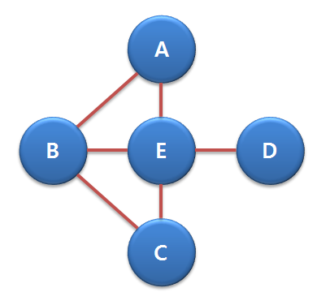
3
관련 연구
Graph Centrality
매개 중심성
근접 중심성
연결 중심성
그래프에서 노드의 상대적 중요성을 나타내는 척도
매개 중심성
다른 노드간의 최단 경로에 해당 노드가 포함된 비율을 이용
근접 중심성
해당 노드에서 다른 노드들까지의 최단 경로의 길이 평균의 역수를 이용
연결 중심성
한 노드에 연결된 모든 엣지의 개수를 이용
Notes:
그래프 중심성이란 그래프에서 노드의 상대적 중요성을 나타내는 척도입니다. 이 중심성은 지수로 계산되는데 ppt 내용과 같이 중점으로 두는 기준에 따라 출력되는 결괏값이 다릅니다.

Slide 9
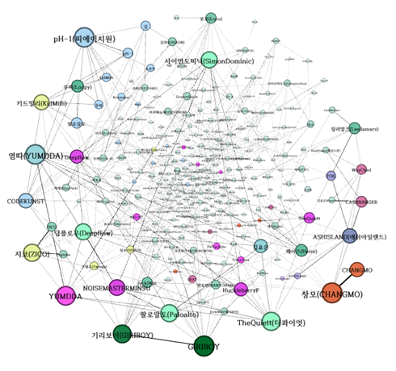
3
관련 연구
Graph Centrality를 이용한 국내 힙합
프로듀서와 아티스트 간 영향력과 음원 성적 분석
음원차트 기반, 가중연결 중심성을 이용
힙합 장르에서 아티스트와 프로듀서 영향력 파악
Notes:
지난 학기 캡스톤디자인1을 진행하면서 다음 연구를 진행하였습니다. 음원 차트를 기반으로 가중연결 중심성을 이용하여 힙합 장르에서 아티스트와 프로듀서의 영향력을 파악하였습니다. 아티스트는 셀프 프로듀싱을 하는 경우가 높은 영향력을 보였고, 프로듀서는 같은 회사 소속의 아티스트와 작업하는 것이 높은 영향력을 보였습니다.

Slide 10

Part 4
연구 목적 및 연구 방법
ⓒSaebyeol Yu. Saebyeol’s PowerPoint
Notes:
다음으로 연구 목적 및 연구 방법 입니다.

Slide 11
4
연구 목적 및 연구 방법
연구의 중요성 및 독창성
아티스트와 프로듀서의 영향력과 관계를 파악한 연구가 없었음
아티스트와 프로듀서의 영향력 및 음원 순위 예측
이를 기반으로 음원 흥행 전략 제공
Notes:
일반적으로 사람들은 아티스트가 음원 성적에 영향을 끼친다고 생각합니다. 그러나 프로듀서도 이에 못지 않게 음원 성적에 영향을 끼치며 아티스트와 프로듀서 모두를 중점으로 두었던 연구는 이전에 없었습니다. 이번 연구를 통해서 음원 순위를 예측할 수 있고, 음원 성공을 위한 전략도 제공할 수 있습니다.

Slide 12
4
연구 목적 및 연구 방법
연구 목적
Graph Centrality를 이용하여 여러 장르에서 프로듀서와 아티스트 영향력 파악
아티스트나 프로듀서에게는 음원 성공을 위한 전략 제공
소비자들에게는 신곡 중 높은 순위를 차지할 만한 곡들을 추천
Notes:
연구 목적으로는 먼저 Graph Centrality를 이용하여 여러 장르에서 프로듀서와 아티스트의 영향력과 관계를 파악하는 것, 그리고 그렇게 파악한 영향력을 바탕으로 아티스트나 프로듀서에게는 음원 성공을 위한 전략을 제공하고 소비자들에게는 신곡 중 높은 순위를 차지할만한 곡들을 추천해주는 것을 목표로 합니다.

Slide 13
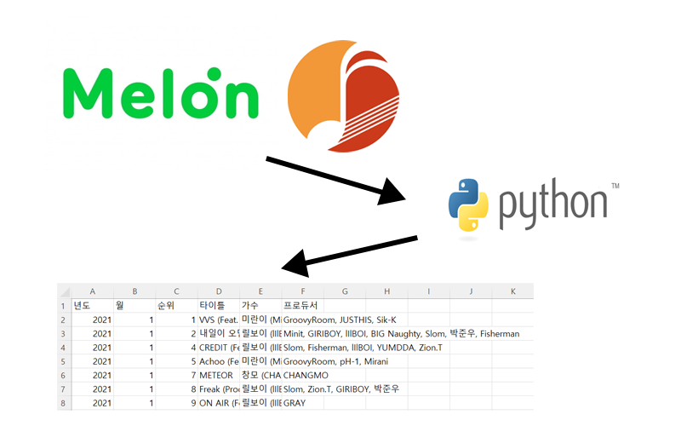
4
연구 목적 및 연구 방법
데이터 추출 및 정제
댄스
힙합
인디
3가지 분야에 대해서 데이터 추출
년도, 월, 순위, 타이틀, 아티스트, 프로듀서 정보 추출
Notes:
다음으로 데이터 추출 및 정제 과정입니다.
멜론에서 곡의 년도, 월, 순위, 타이틀, 아티스트 정보를 추출하였으며 프로듀서 정보는 저작권협회에서 추출하였습니다.
댄스, 힙합, 인디 총 3가지의 분야에 대해서 데이터 수집을 진행하였습니다.

Slide 14
4
연구 목적 및 연구 방법
그래프 생성
(가중치1)=[(1-(해당 곡의 순위/101)^2)*100]
(가중치2)=(가중치1-최솟값)/(최대값-최솟값)
가중치2를 총합하여 엣지의 최종 가중치 계산
아티스트, 프로듀서 -> 노드
곡 작업 -> 엣지
음원차트 -> 가중치
1차원 식을 이용하게 되면 1등을 한 번한 경우와
51등을 2번한 경우가 동일하기 때문에 2차원 식을 사용
Notes:
다음으로 그래프 생성 과정입니다.
아티스트와 프로듀서를 노드로 설정하였고 곡 작업을 함께 했을 시 엣지로 연결하였습니다.
엣지에는 음원차트를 기반으로 가중치를 부여하였습니다.
가중치는 오른쪽과 같이 설정하였는데 먼저 가중치1을 다음과 같이 이차원 식을 사용하였습니다.
그 이유는 일차원 식을 사용한다면 1등을 한 경우와 51등을 2번 한 경우가 차이가 없기 때문입니다.
이후 계산된 가중치 1에서 전체 가중치의 최소값 최대값을 구합니다.
그다음 가중치2를 다음과 같은 식으로 계산하게 됩니다.
마지막으로 노드와 노드 사이의 가중치2를 총합하여 엣지의 최종 가중치를 구해줍니다.

Slide 15
4
연구 목적 및 연구 방법
중심성 선정
댄스
힙합
인디
Mnet 아시안 뮤직 어워즈
남자 그룹상, 남자 가수상
여자 그룹상, 여자 가수상
한국힙합어워즈
올해의 아티스트
올해의 프로듀서
한국대중음악상, 멜론뮤직어워드
최우수 모던 록 – 노래, 음반
TOP10, 인디 장르 상
일반적인 경우 – 가중연결 중심성
힙합 프로듀서 – 매개 중심성
Notes:
다음으로는 중심성 선정입니다.
각 분야에서 화면에 보이는 시상식과 해당 부문의 중심성 순위 평균을 계산하였고 힙합 프로듀서는 매개 중심성이 약간 더 적합하게 나왔고 일반적으로는 가중연결 중심성이 적합하였습니다.

Slide 16
4
연구 목적 및 연구 방법
중심성 분석
댄스
가중연결 중심성 아티스트 상위 5명
가중연결 중심성 프로듀서 상위 5명
중심성 상위권의 아티스트와 프로듀서 모두 함께
작업을 하는 특정 프로듀서나 아티스트가 존재
Notes:
다음으로는 중심성 분석입니다.
댄스 분야에서는 중심성 상위권의 아티스트와 프로듀서 모두 함께 작업을 하는 특정 프로듀서나 아티스트가 존재하였습니다.

Slide 17
4
연구 목적 및 연구 방법
중심성 분석
힙합
가중연결 중심성 아티스트 상위 5명
매개 중심성 프로듀서 상위 5명
중심성 상위권의 아티스트는 셀프 프로듀싱 하거나, 작업을 자주 같이 하는 프로듀서 존재
프로듀서는 같은 회사 소속의 아티스트와 작업을 같이 하거나, 셀프 프로듀싱이 다수
Notes:
힙합 분야에서는 ~.

Slide 18
4
연구 목적 및 연구 방법
중심성 분석
인디
가중연결 중심성 아티스트 상위 5명
가중연결 중심성 프로듀서 상위 5명
중심성 상위권의 아티스트와 프로듀서 모두 셀프 프로듀싱,
작업을 함께 하는 프로듀서나 아티스트 존재
Notes:
인디 분야에서는 ~.

Slide 19
4
연구 목적 및 연구 방법
신곡 추천 방식
연도가 가까울 수록 영향력이 더 높다고 생각
2019년의 중심성 * 0.2
2020년의 중심성 * 0.3
2021년의 중심성 * 0.5
합산하여 최종 영향력을 계산
최종 영향력과 주간 차트를 이용하여 검증 진행
Notes:
신곡 추천 방식으로는 연도가 가까울 수록 영향력이 높다고 생각하였기 때문에 19년의 중심성에는 0.2, 20년의 중심성에는 0.3, 21년의 중심성에는 0.5를 곱하고 이를 합산하여 최종 영향력을 계산하였다.
해당 최종 영향력과 주간 차트를 이용하여 검증을 진행하였다.

Slide 20
4
연구 목적 및 연구 방법
신곡 추천 방식
힙합 프로듀서는 매개 중심성이 가장 적합
그러나 가중 연결중심성과 점수 차이가 커 보정에 어려움이 있음
가중연결 중심성으로 분석하였을 때도 적합한 모습을 보임
신곡 추천에서는 가중연결 중심성 이용

Slide 21
4
연구 목적 및 연구 방법
신곡 추천 분석
발매 1,2주차 예측률
78%
92%
73%
댄스
힙합
인디
107곡 중 84곡 예측
중심성 수치가 1이하인 곡이 49곡
77곡중 71곡 예측
중심성 수치도 적합
61곡 중 45개의 곡 예측
중심성 수치가 1이하인 곡이 32곡
예측은 잘 되었으나 댄스와 인디 분야에서 중심성 수치 적합성 문제 발생

Slide 22
4
연구 목적 및 연구 방법
신곡 추천 분석
발매 4주 후 예측률
73%
90%
88%
댄스
힙합
인디
66곡 중 48곡 예측
중심성 수치가 1이하인 곡이 24곡
41곡중 37곡 예측
중심성 수치가 1이하인 곡이 단 7곡
33곡 중 29개의 곡 예측
중심성 수치가 1이하인 곡이 19곡
이번에도 예측은 잘 되었으나 댄스와 인디 분야에서 중심성 수치 적합성 문제 발생

Slide 23
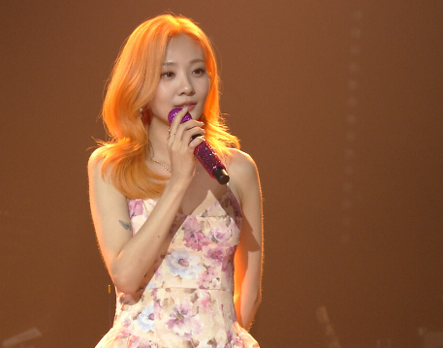

4
연구 목적 및 연구 방법
신곡 추천 분석
중심성 적합성 문제 이유 분석
댄스
인디
신인 아이돌 데뷔 빈번
그룹 활동을 하다 솔로 활동 전환
지난 3년간의 데이터에 잡히지 않음
특정 사람들과 작업하는 경향이
인디 분야에서 도드라짐
연결된 엣지가 적기 때문에 중심성 낮음
Notes:
댄스 ~한 이유들로 지난 3년간의 데이터에 잡히지 않는 경우가 많다.
인디 ~한 이유로 연결되는 엣지가 적기 때문에 가중연결 중심성에서는 잡히기 어렵다.

Slide 24

Part 5
결론 및 향후연구
ⓒSaebyeol Yu. Saebyeol’s PowerPoint
Notes:
먼저 프로젝트의 주제는 Graph Centrality를 이용한 음원차트에 따른 프로듀서와 아티스트의 영향력 분석 및 신곡 추천 입니다.

Slide 25
5
결론 및 향후연구
결론
적합한 중심성 선정 결과 일반적으로는 가중연결 중심성이 좋은 효율을 보이고, 특정 조건에서는 다른 중심성을 이용하는 것이 더 좋은 효율을 보임
분야와 관계없이 영향력이 높은 아티스트나 프로듀서는 함께 작업하는 특정 프로듀서나 아티스트 존재, 그리고 셀프 프로듀싱하는 경우 다수

Slide 26
5
결론 및 향후연구
향후연구
새롭게 데뷔하거나 솔로로 데뷔하는 것에 대한 정보를 빠르게 반영하기 위해 데이터 수집 주기를 줄여서 연구를 진행
사용하였던 4가지 중심성 이외에도 다른 중심성을 이용하여 댄스 분야나 인디 분야에 더욱 적합한 중심성을 찾는 연구 진행

Slide 27
감사합니다
ⓒSaebyeol Yu. Saebyeol’s PowerPoint

